Slide 1
Wie Computer zufällige Zahlen generieren
Notes:
Zufallszahlen sind überall.

Slide 2
Wofür braucht man Zufallszahlen?
🎟️ 📊 🪡 🎲 🛫 🔐
Notes:
Ob in Auslosungen, Statistiken, Stichproben, oder auch Spielen, und Simulationen, aber vorallem in der Kryptographie, wo zufällige Schlüssel zur Sicherung von Daten im Internet verwendet werden. Besonders dort müssen Zahlen so unvorhersehbar wie möglich sein. Einen Computer zufällige Zahlen generieren zu lassen stellt auf ersten Blick kein Problem dar, aber beim genaueren Betrachten fällt einem etwas auf…

Slide 3
Problem?
💻
⚙️
?
⚙️
⚙️
Computer
rechnet
Zufällige Zahlen
Notes:
Das Problem hierbei besteht darin, dass Computer durch Berechnnungen eigentlich keine zufällige Zahlen berechnen kann.

Slide 4
Quasizufallszahlen
Nur zufällig scheinend
Durch verschiedene Algorithmen berechnet
Entstehen durch Verrechnungen mit
Primzahlen
→ Linearer Kongruenzgenerator
Notes:
Erscheinen nur zufällig, entstehen aber duch die Berechnungen verschiedener Algorithmen. Man benutzt dabei Primzahlen, weil Wiederholung in der Zahlenfolge damit unwahrscheinlich sind. Ein relativ einfacher Zahlengenerator ist dabei der sogenannte Lineare Kongruenzgenerator, den wir im Folgenden uns genauer anschauen werden.

Slide 5
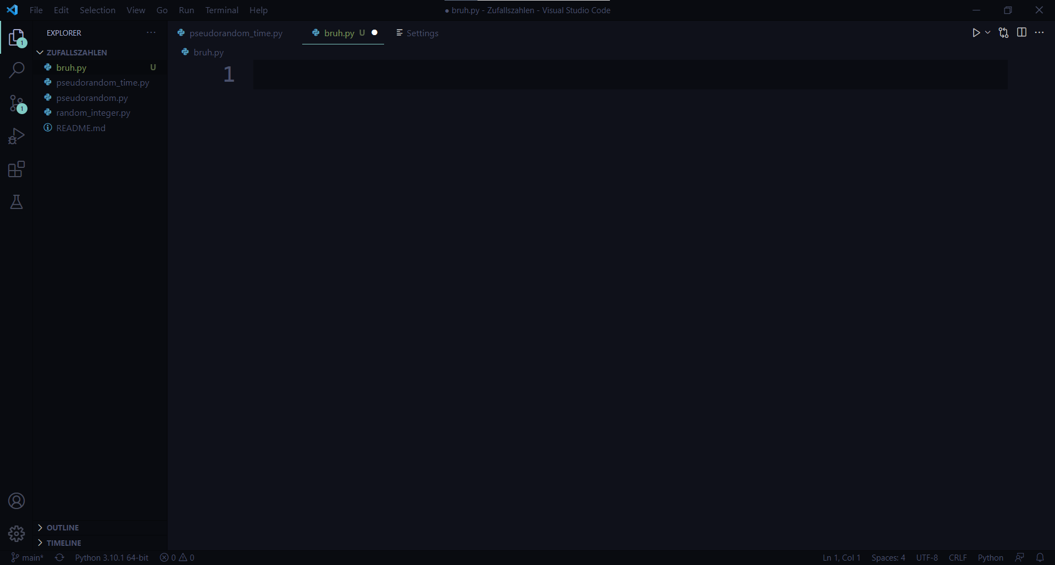

Notes:
Versuchen wir also mal ein kleines Testprogramm für unseren Zufallsgenerator zu schreiben. Dafür verwende ich die Programmiersprache Python, da sie leicht zu schreiben und lesen ist.

Slide 6
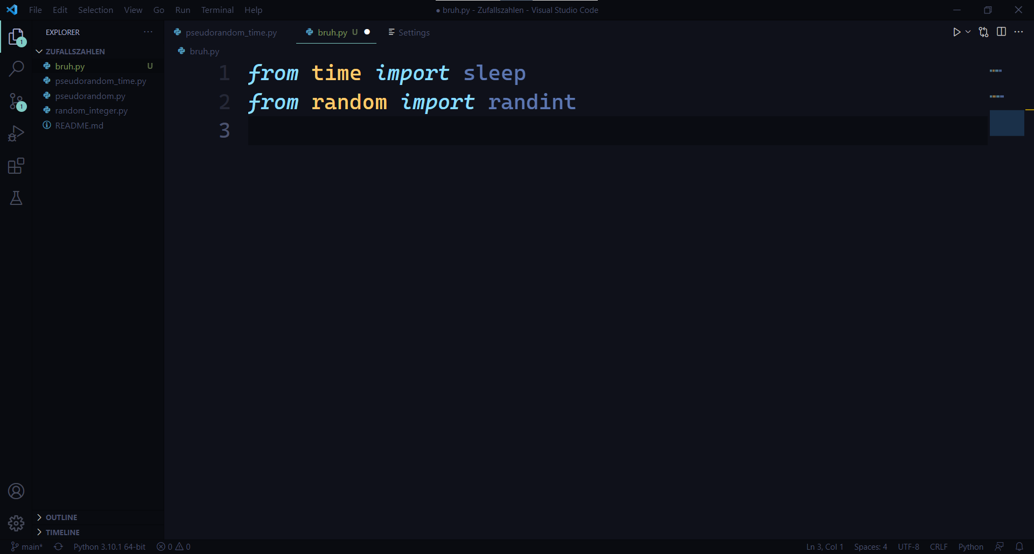
📦
Notes:
Zuerst importieren wir zwei bereits vorgegebene Funktionen die wir später brauchen.

Slide 7
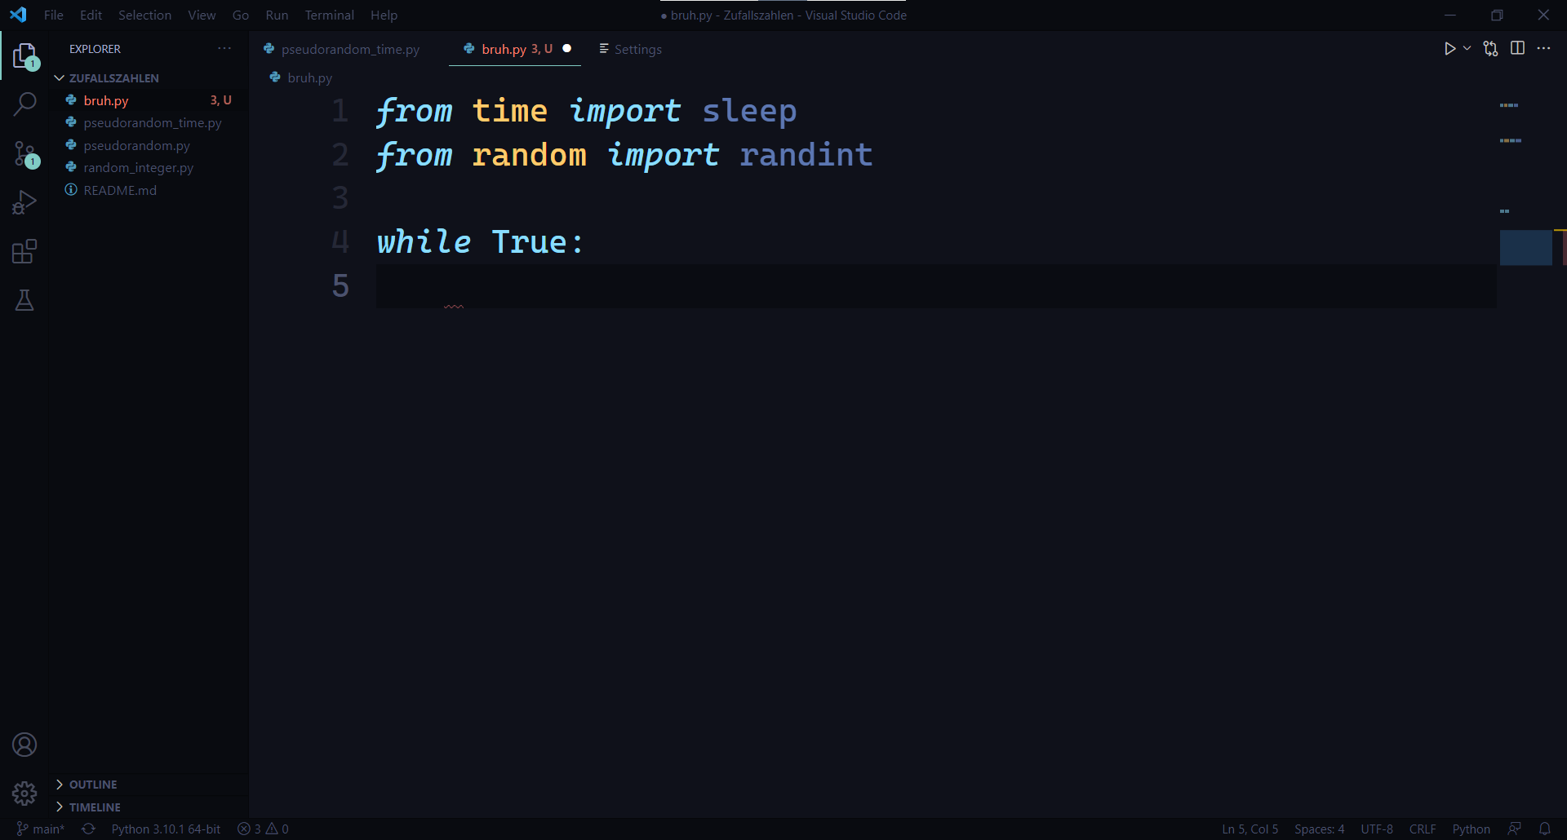
🔁
Notes:
Hier beginnt der eigentliche Code, in dem wir erstmal eine unendliche Schleife definieren.

Slide 8
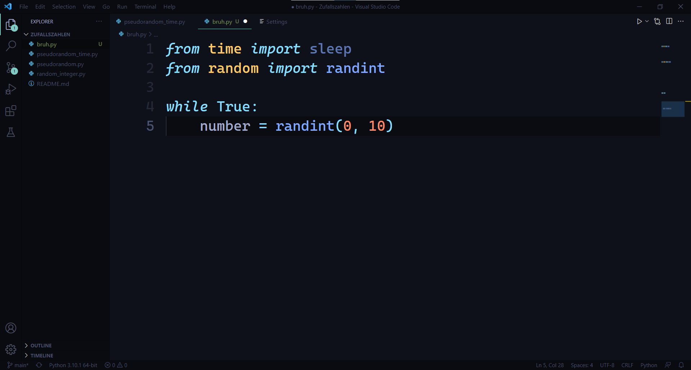
0️⃣…🔟
Notes:
In dieser Schleife erstellen wir dann die Variable „number“, die wir auf einen quasi-zufälligen Wert zwischen 0 und 10 setzen.

Slide 9
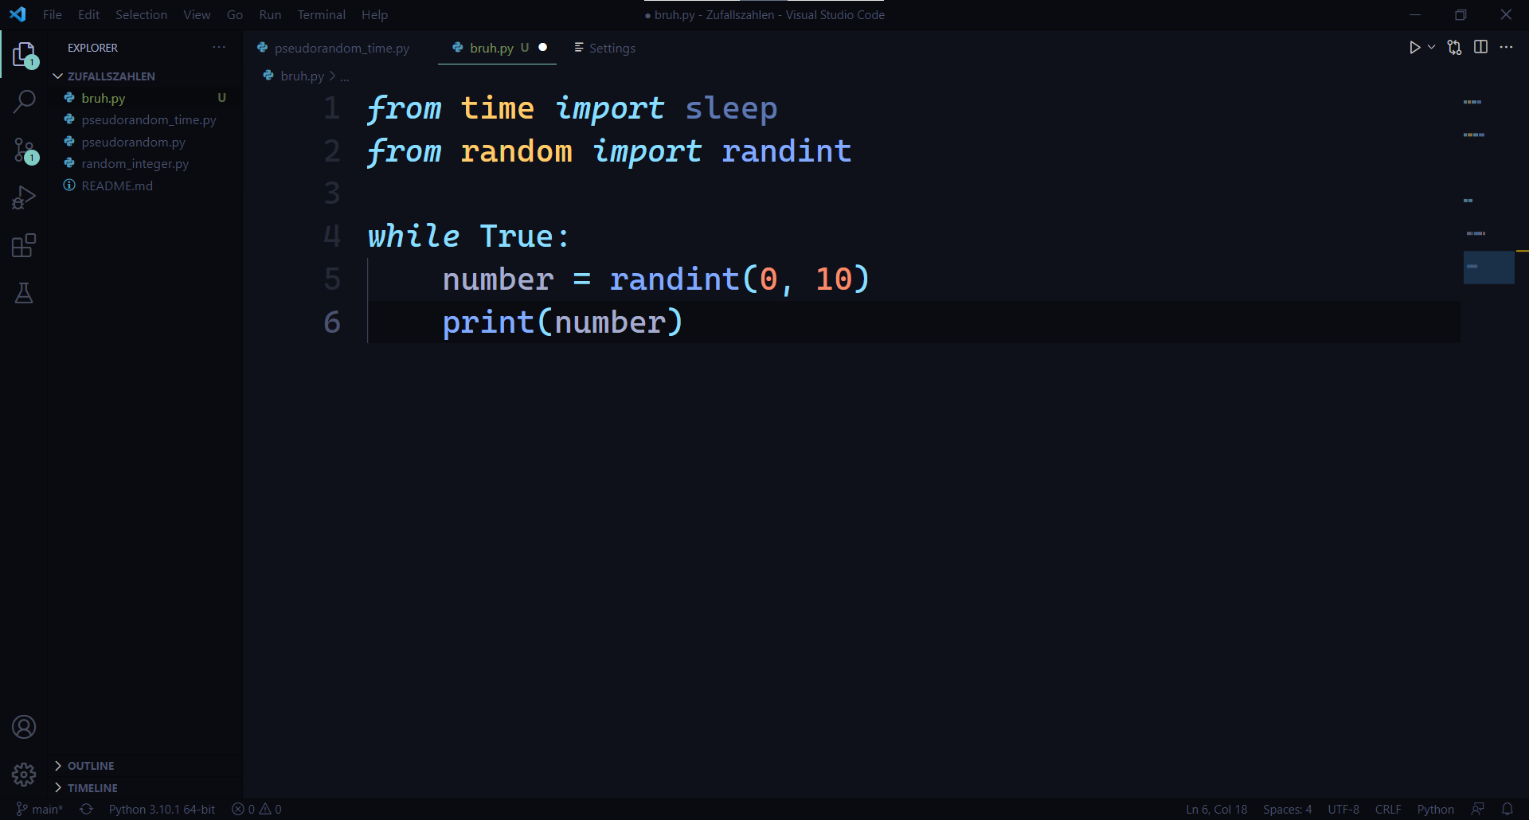
🖨
Notes:
Danach geben wir diese Nummer im Terminal mittels dem „print“-Befehl aus…

Slide 10
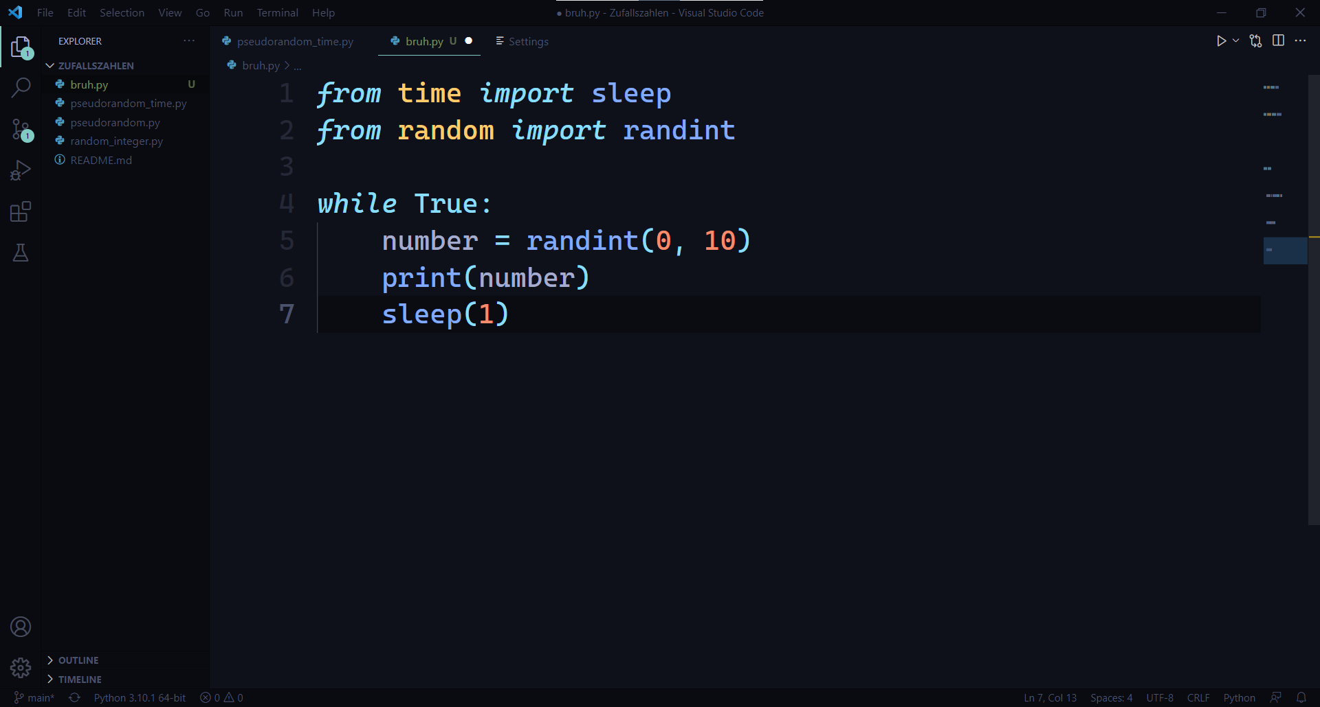
⌛
Notes:
Und warten eine Sekunde mittels der Sleep Funktion. Schließlich wird der Code aufgrund der Schleife unendlich lange wiederholt.

Slide 11
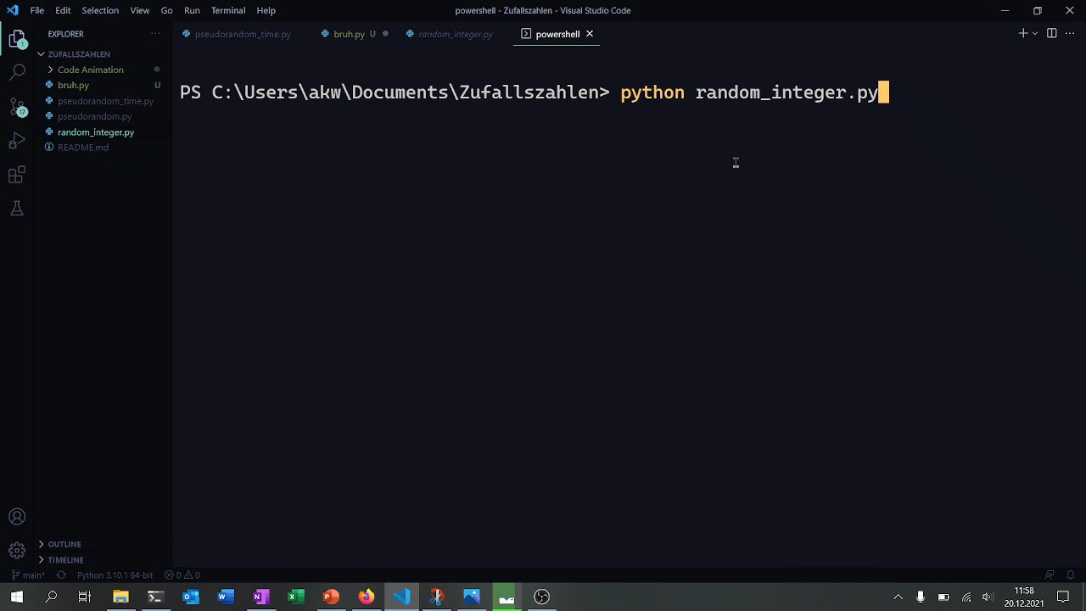
Notes:
Und wenn wir jetzt den Code ausführen, sieht man, dass im Terminal jede Sekunde eine scheinbar zufällige Zahl erscheint.

Slide 12
❓
❓
❓
Notes:
Allerdings stellt sich jetzt die Frage, wie diese randint-Funktion eigentlich funktioniert.

Slide 13
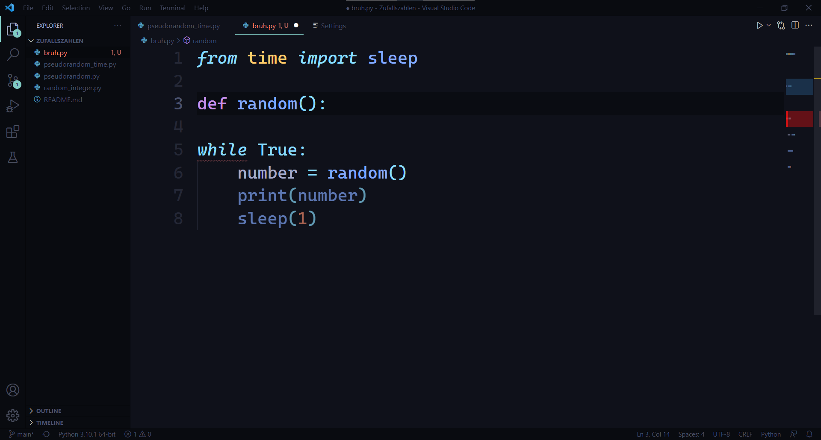
⚙
Notes:
Um dies zu erklären, ersetzen wir sie durch eine eigene „random“-Funktion, die wir weiter oben definieren.

Slide 14
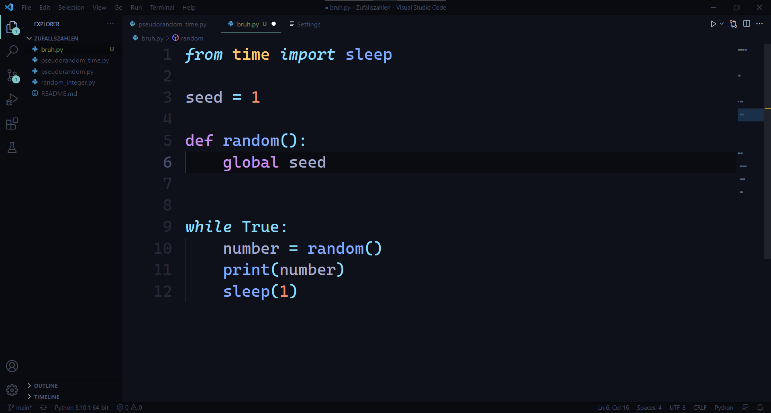
🌾
Notes:
Diese Funktion benötigt einen Startwert, den sogenannten Seed. In der random-Funktion beziehen wir uns dann auf den seed.

Slide 15
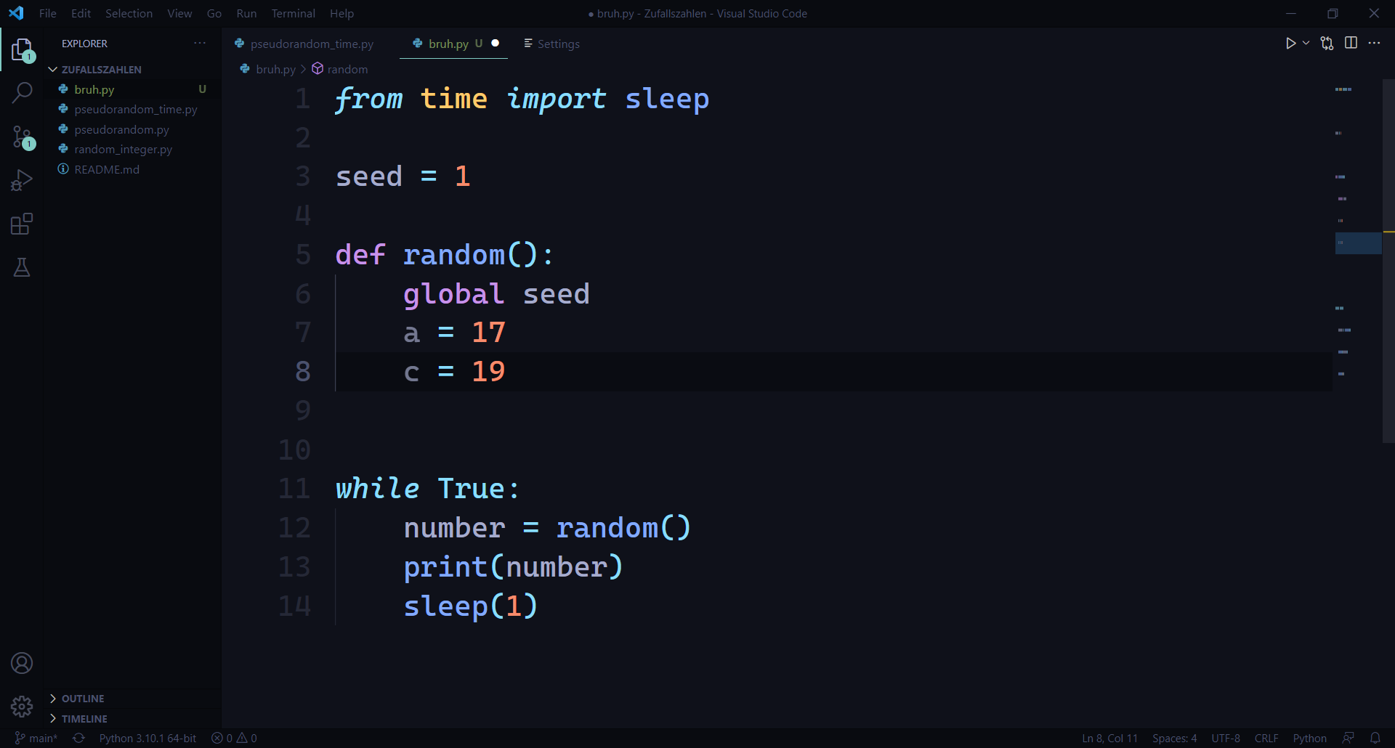
Notes:
Als nächstes bestimmen wir zwei weitere Variablen, a und c als Primzahlen.

Slide 16
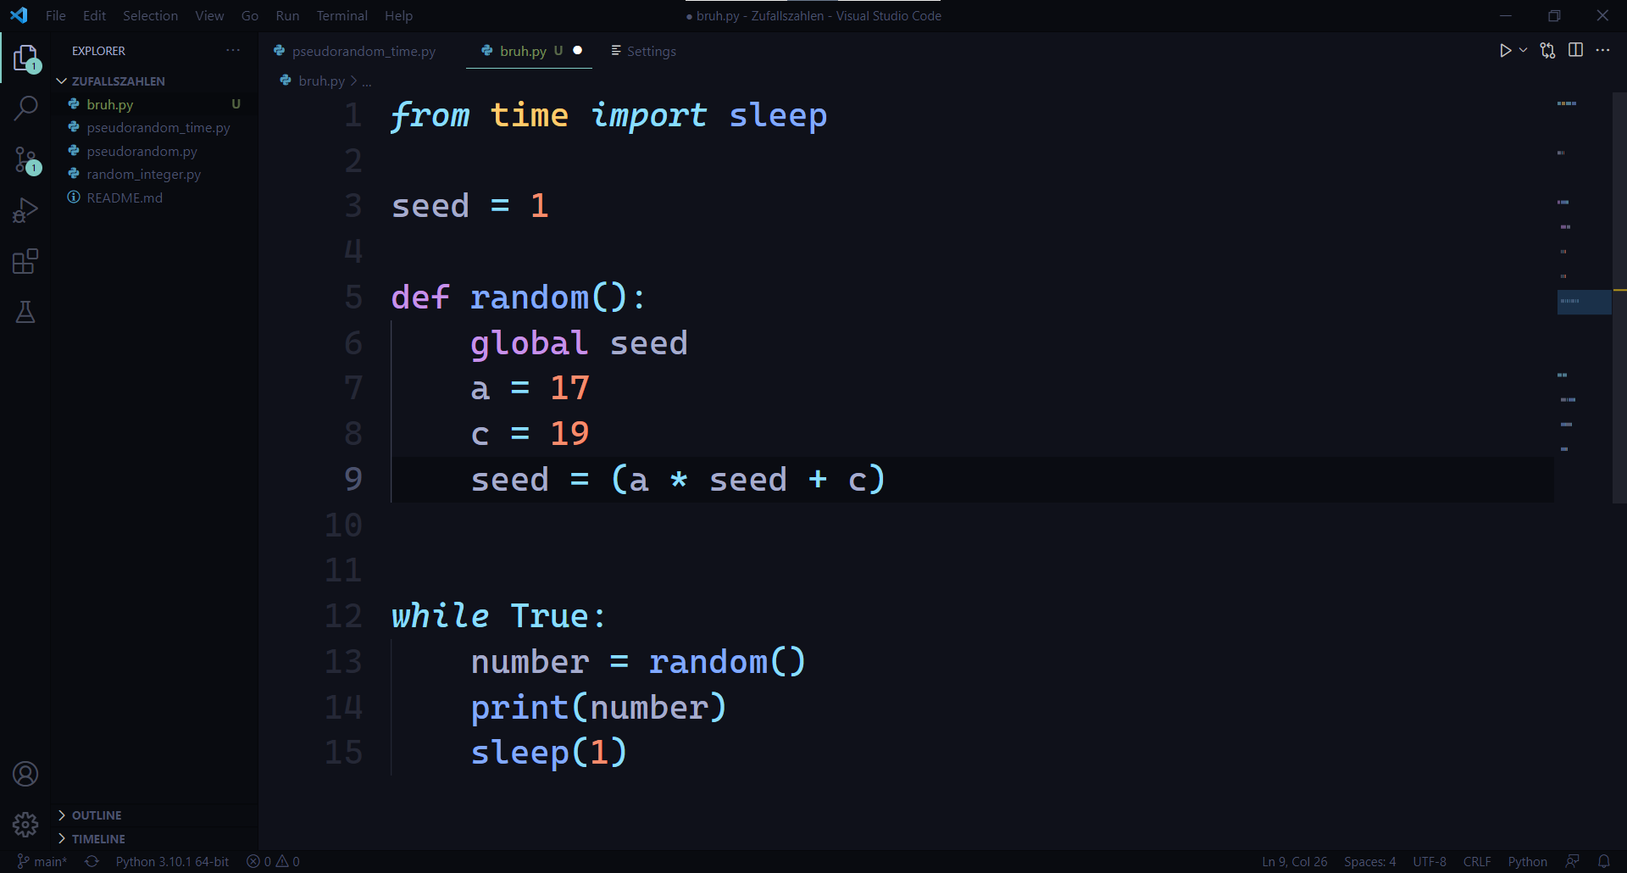
📈
Notes:
Die dann hier zusammen mit dem Seed zu einem neuen Seed verrechnet werden, ähnlich wie bei einer linearen Funktion.

Slide 17
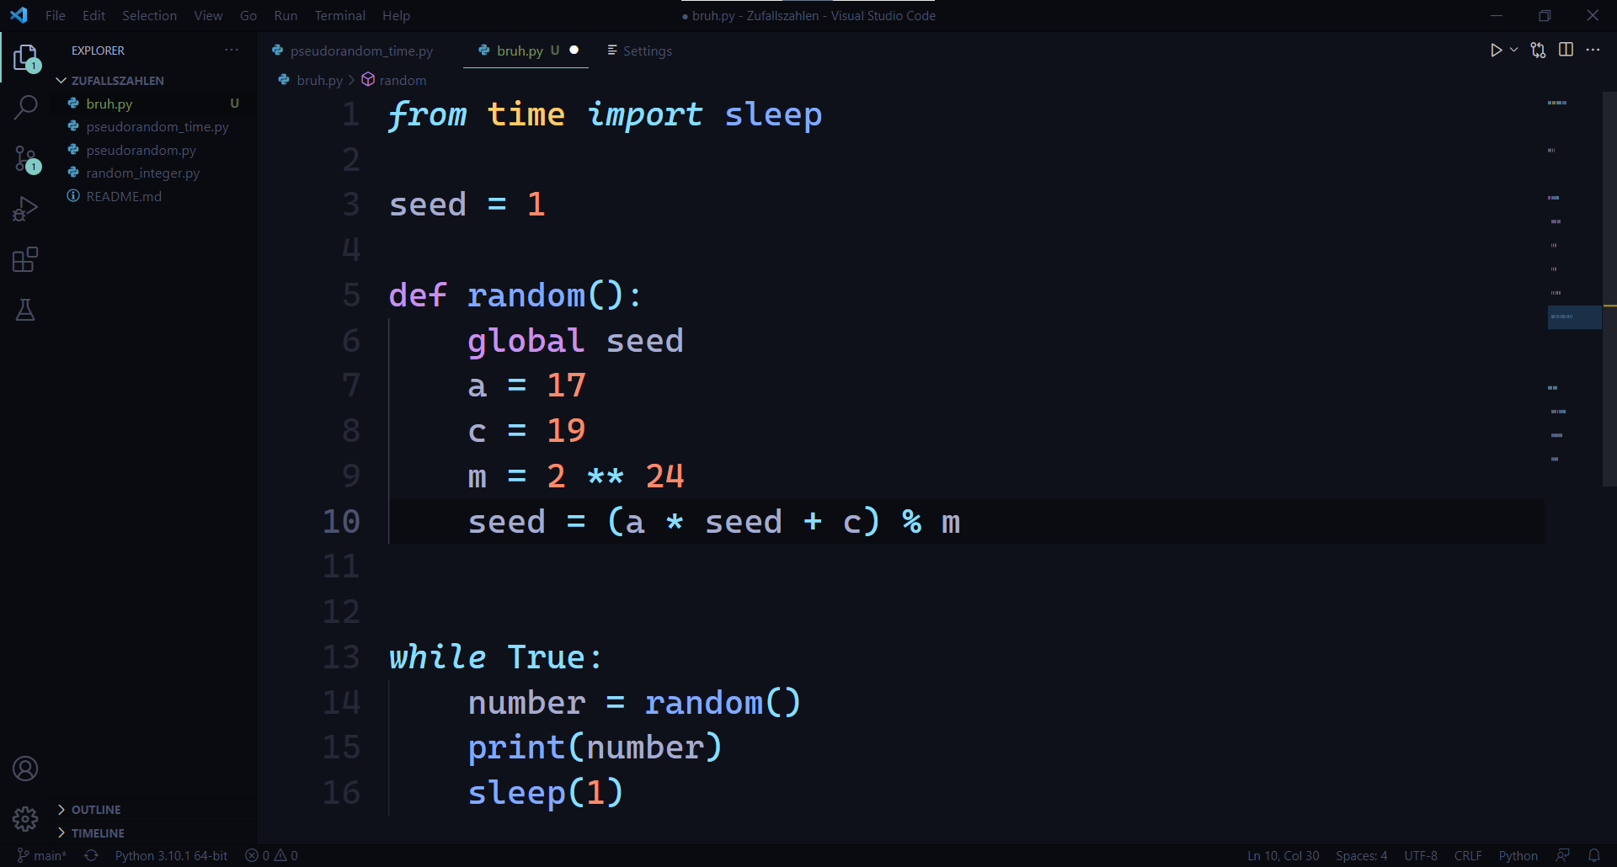
🚫
Notes:
Um zu verhindern, dass der Seed unendlich groß wird, brauchen wir noch einen Maximalwert m. Er beträgt 2 hoch 24 und wird mit dem seed modulo genommen.

Slide 18
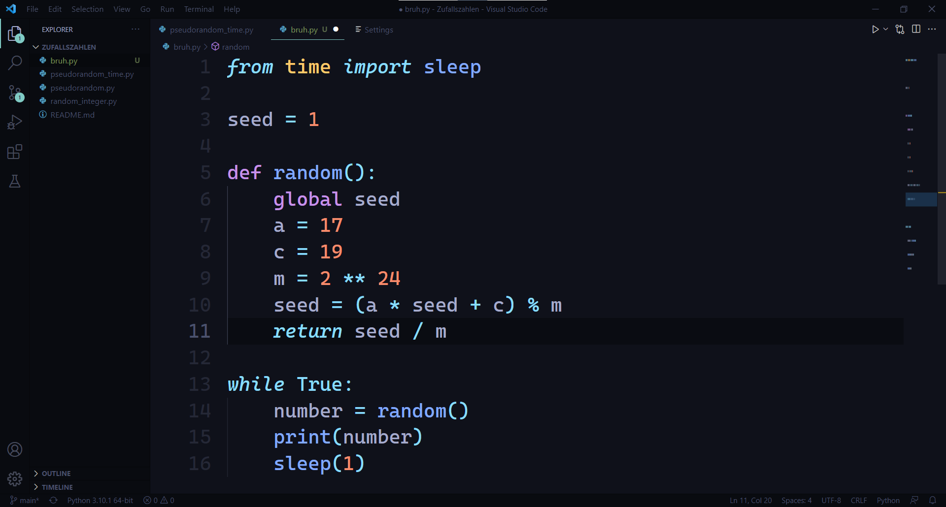
0️⃣…1️⃣
Notes:
Abschließend geben wir den neu berechneten Seed als zahl zwischen 0 und 1 zurück

Slide 19
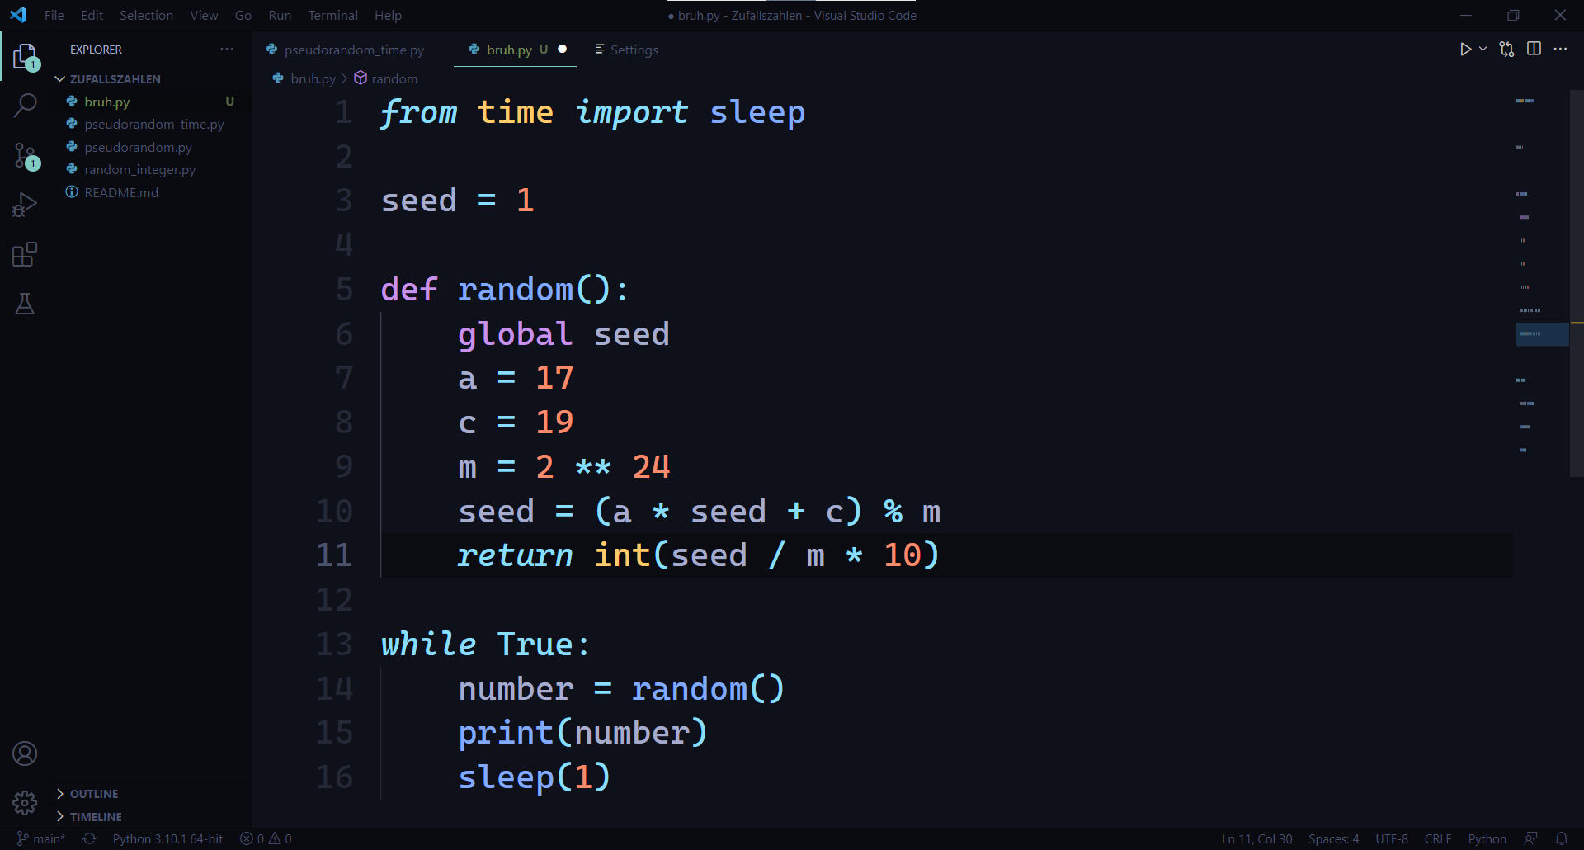
0️⃣…🔟
Notes:
Und multiplizieren ihn mal zehn und machen das Ergebnis zu einer ganzen Zahl, um eine Zahl zwischen 0 und 10 zu erhalten.

Slide 20
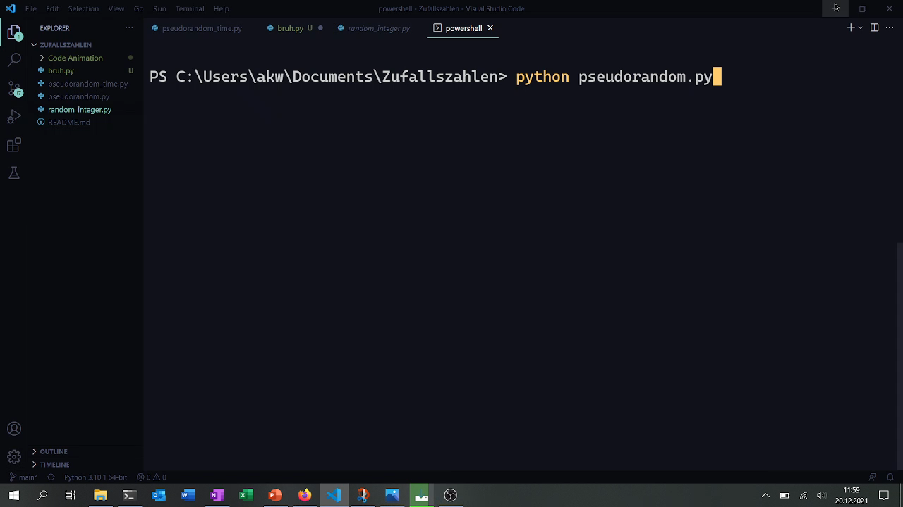
Notes:
Wenn wir unser neues Programm jetzt ausführen, sehen wir wieder, dass nach einiger Zeit scheinbar zufällige Zahlen gedruckt werden. Dabei ergibt sich dann halt das Problem, dass die Reihenfolge der Zahlen immer gleich sein wird.

Slide 21
Lösungsansätze
Äußere Einflüsse
🌦️ 🌡️ ⌚ ⌨️ 🖱️🌍
🎤 🔆 ⛰️ 🗺️🔋 ⭮
Notes:
Dieses Problem lässt sich beheben wenn man physikalische, unvorhersehbarere, Einflüsse zur Hilfe nimmt: zum Beispiel das Wetter, Temperatur, Uhrzeit, Tastaturanschläge, Mausbewegungen, Internetbenutzung, Lautstärke, wie hell oder dunkel es gerade ist , Höhe, Position, aber auch der Akkustand oder die Neigung können einbezogen werden. Wir beschränken uns im Folgenden nur auf die Uhrzeit

Slide 22
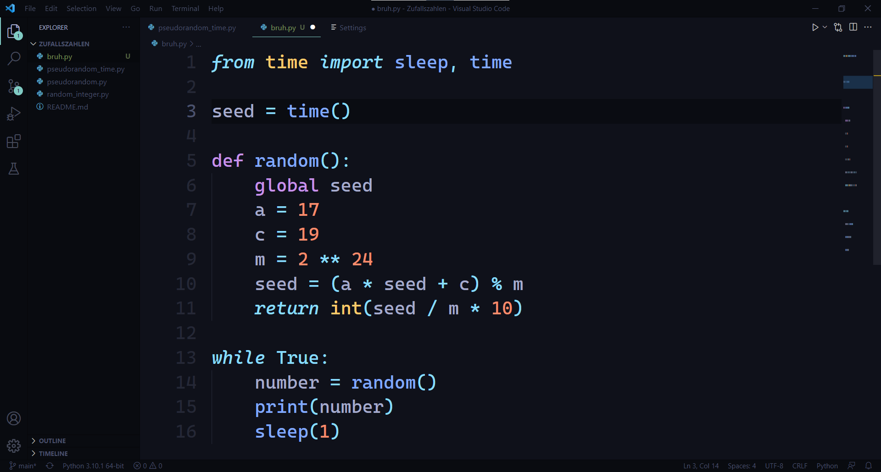
📦
🕒
Notes:
Um die Zeit zu verwenden, müssen wir nur die funktion „time“ importieren und den Seed-wert auf die Zeit in Sekunden setzen.

Slide 23
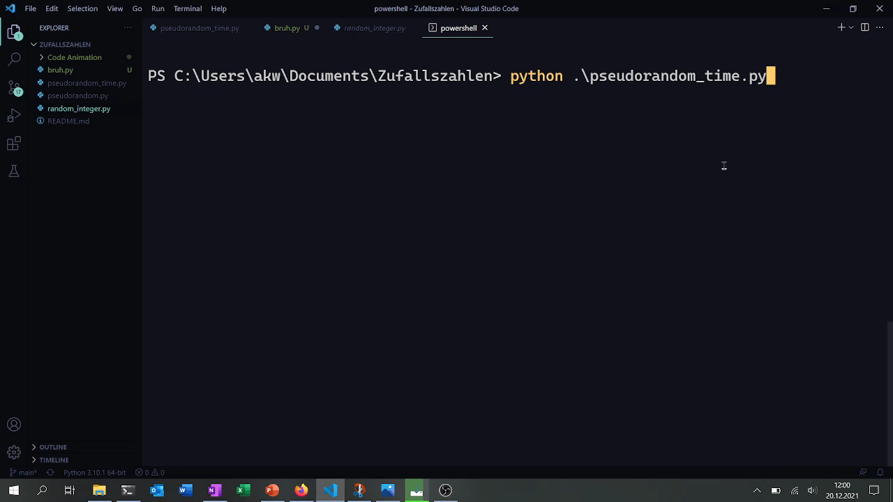
Notes:
Wenn der Code jetzt ausgeführt wird, dann wird die Reihenfolge der Zahlen immer anders sein, da die Zeit weiter geht.

Slide 24

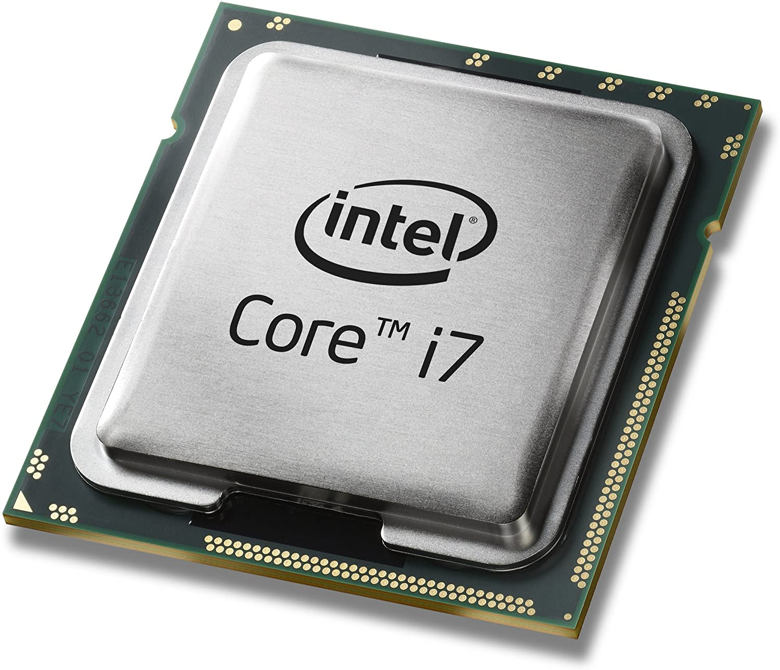


Umsetzungen
Crypto API
/dev/random
RDRAND Instruction
Programmiersprachen mit eingebauten Generatoren
Notes:
In echten Anwendungen kann man Bei Windows auf Zufallszahlen über die Crypto API zugreifen. Auf Linux gibt es eine ähnliche Datei die immer einen scheinbar zufälligen Inhalt hat. Neue Prozessoren haben die RDRAND Anweisung, mit der man Zufallszahlen auf Hardware-Level noch schneller generieren kann. Auch die meisten Programmiersprachen haben eingebaute zufalls Generatoren

Slide 25
Fazit
Tausende (teilweise sehr komplexe) Algorithmen
Zahlen werden nie „wirklich“ zufällig sein
Einfache Zufallsgeneratoren in wenigen Zeilen Code möglich
Um die Generatoren „zufälliger“ zu machen, bezieht man sich auf externe Faktoren
Notes:
Zum Abschluss lässt sich noch einmal zusammenfassend sagen dass es…….sehr viele verschiedene komplexe Algorithmen gibt. Zahlen werden nie „wirklich“ zufällig sein, da im Kern aller Algorithmen mathematische Rechnungen stattfinden. Einfachere Zufallsgeneratoren sind auch schon in wenigen Zeilen Code möglich. Und um die Generatoren zufälliger zu machen bezieht man sich häufig auf externe Faktoren wie zum Beispiel die Zeit oder die Position.

Slide 26
Bildquellen
https://www.python.org/static/img/python-logo.png
https://en.wikipedia.org/wiki/File:Windows_logo_-_2012.svg
https://commons.wikimedia.org/wiki/File:Tux.svg
https://m.media-amazon.com/images/I/81aZpK8SLfL._AC_SL1500_.jpg
https://www.dictionary.com/e/wp-content/uploads/2018/06/greater-than-sign-2.jpg
(Alle Links abgerufen am 28.01.2022)
Notes:
Zum Abschluss sind hier noch unsere Quellen

Slide 27
Quellen
https://en.wikipedia.org/wiki/Entropy_(computing)
https://stackoverflow.com/questions/1558321/how-do-i-generate-random-numbers-in-a-microcontroller-efficiently
https://en.wikipedia.org/wiki/RDRAND
https://stackoverflow.com/questions/26771329/is-there-any-legitimate-use-for-intels-rdrand
https://en.wikipedia.org/wiki/Pseudorandom_number_generator
https://en.wikipedia.org/wiki/Random_number_generation
https://en.wikipedia.org/wiki/Linear_congruential_generator (en) bzw. https://de.wikipedia.org/wiki/Kongruenzgenerator (de)
https://www.random.org/
https://www.youtube.com/watch?v=1cUUfMeOijg&ab_channel=TomScott
> GitHub Repository: https://github.com/Spydr06/Zufallszahlen.git
Notes:
Falls ihr die Programme selbst ausprobieren wollt, haben wir alle benutzten Dateien auf ein Github repository geladen, den Link seht ihr hier. Wir hoffen, das Video hat euch gefallen.

